Slide 1
AR Painting

Slide 2
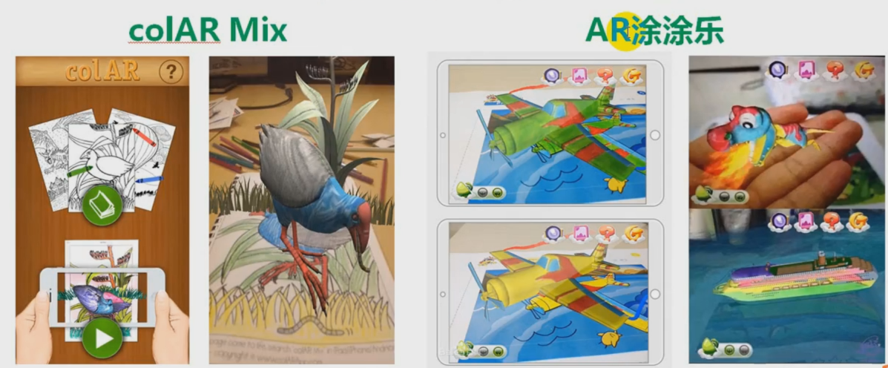

Slide 3
Advantage of Coating color AR
涂色类AR 产品是当前AR市场中少数成功产品
娱乐互动性高
可独立应用也可作为系统的一部分
相对传统游戏投入较少，制作周期较短
模型动画等主要资源比较简易

Slide 4
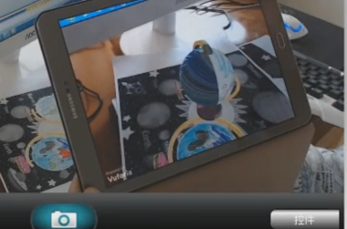
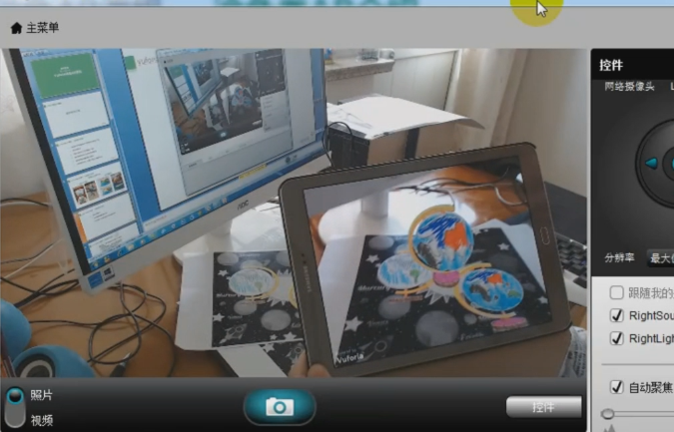
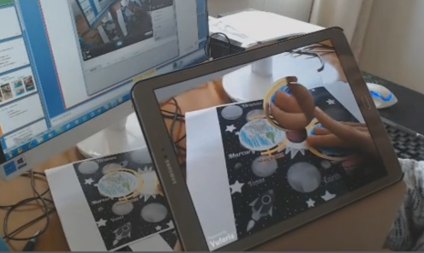
Two ways
Real-time change
Non real-time change

Slide 5
